Slide 1
Protéines
Glucides
Lipides
Antigène soluble
Acides nucléiques
Ex :
Toxine, Protéine structurale ou fonctionnelle, marqueur, pollen, molécules de surface d’une bactérie, d’un virus…
Nature biochimique
Antigène particulaire
ANTIGÈNE
Épitope = partie(s) de l’Ag
Association Ag-Ac spécifique
= COMPLEXE IMMUN
Propriétés
Antigénicité
- Se lie spécifiquement aux paratopes des Ig et des TCR
- Capable de déclencher une réaction immunitaire
Immunogénicité

Slide 2
Ac
Épitope
Ag
Ag
Ag
Paratope
Ag
Réseau de complexes immuns

Slide 3
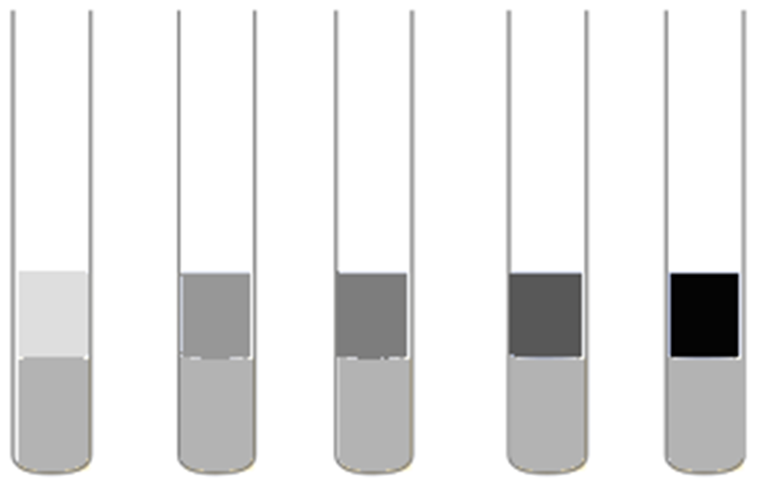
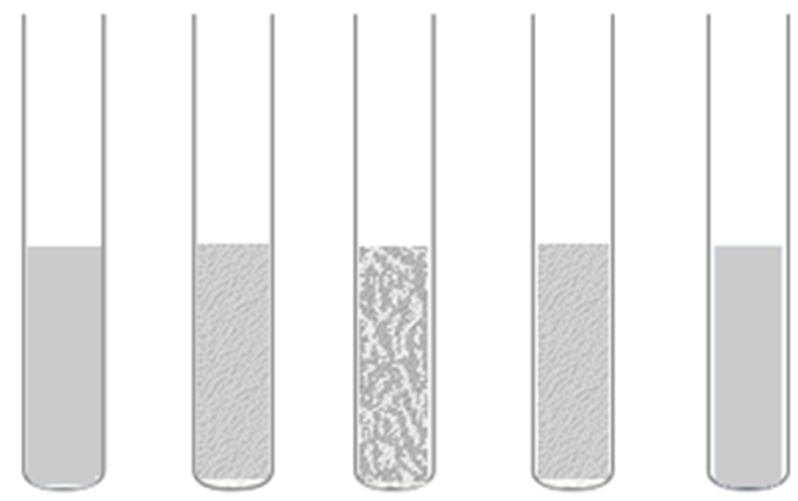

Slide 4
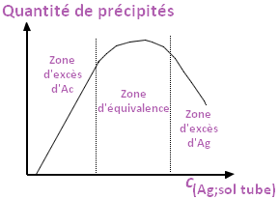

Slide 5
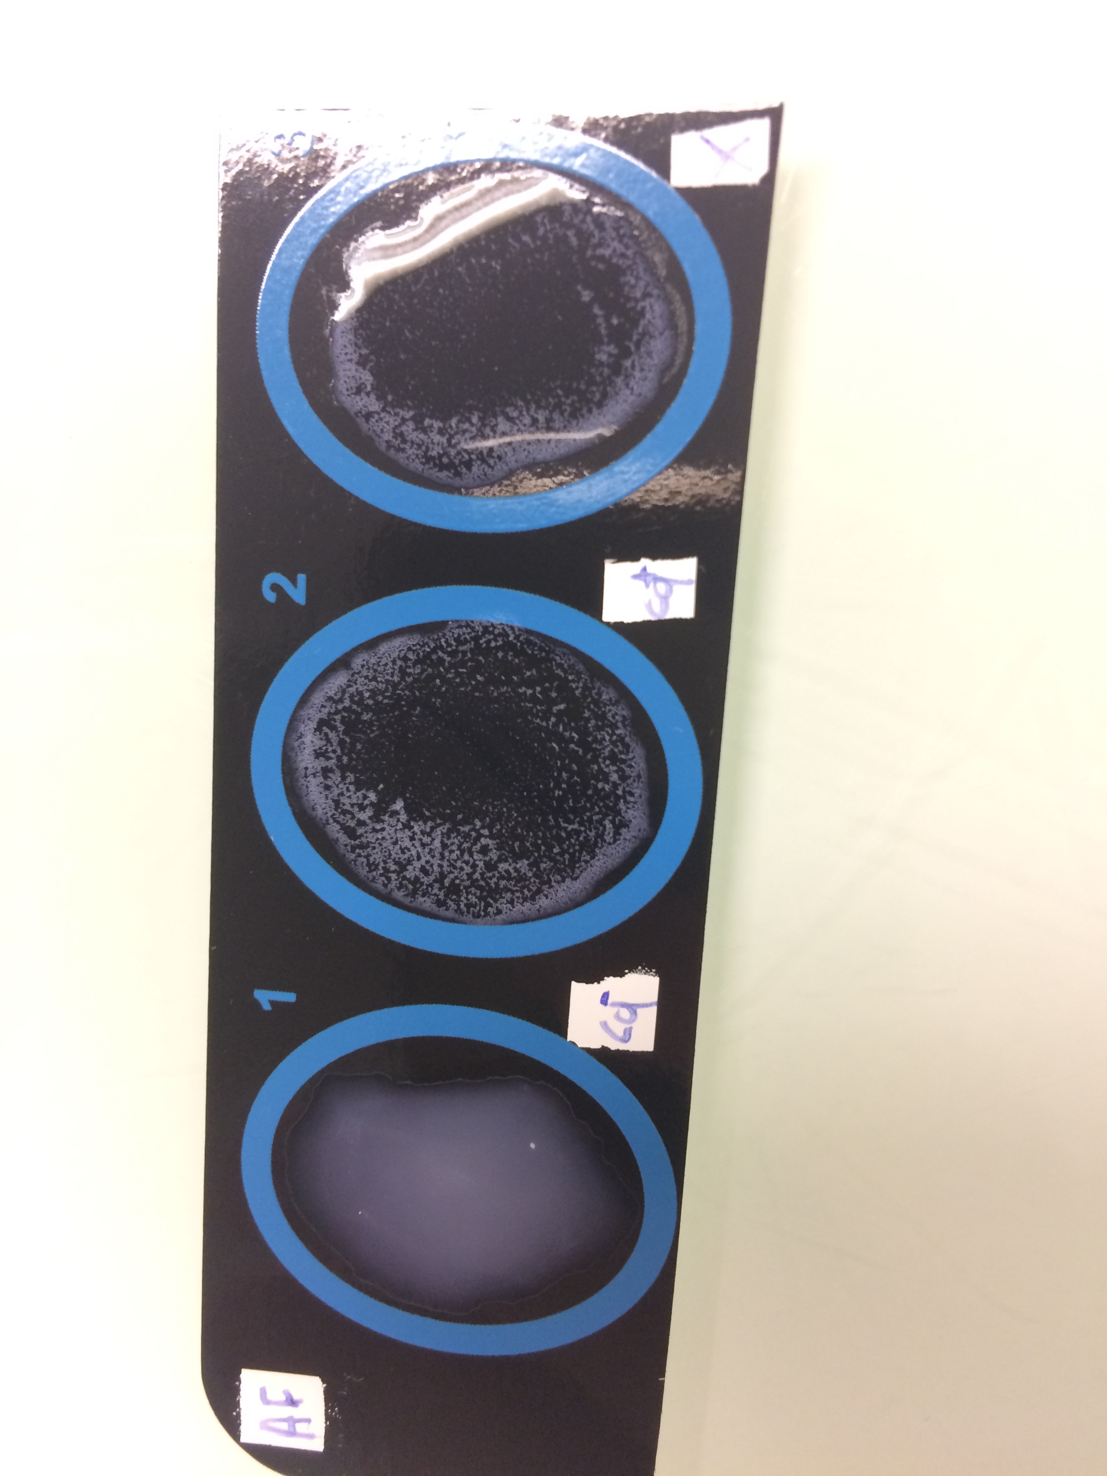
Ex en plaque,
avec gamme
de dilution,
dosage
Quantitatif
Directe
Active
Réalisé sans artifice
Besoin d’un artifice
ajout d’antiglobuline, fixation de l’Ag ou de l’Ac sur une particule
AGGLUTINATION
Indirecte
Active, passive
ou reverse passive
Ex sur lame, détection
Qualitatif
Réaction Ag Ac
L’Ac ou l’Ag est particulaire.
L’autre est soluble.
Zone d’équivalence
Réseau de complexes immuns
Agglutinats visibles à l’œil nu

Slide 6
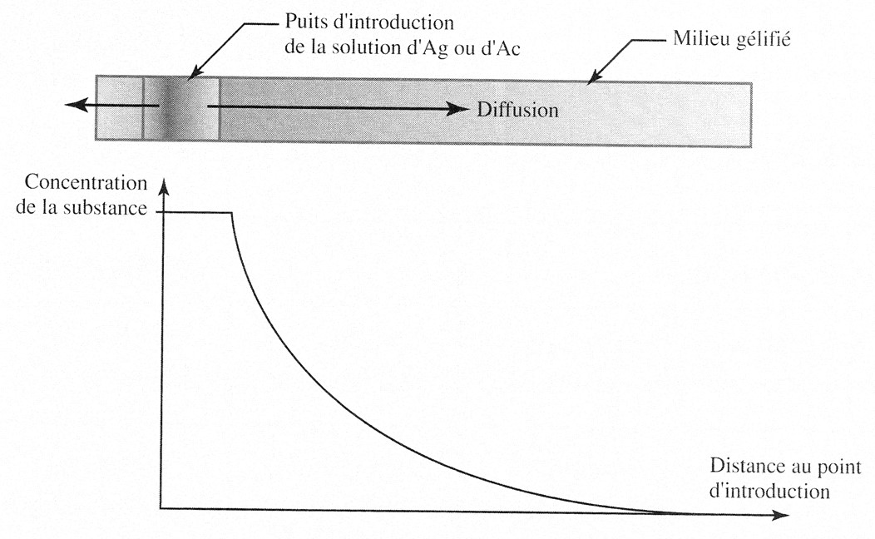
Source : Activités technologiques en hématologie et en immunologie, Joffin C. et Afonso A., 1994, Scérèn CRDP Aquitaine

Slide 7
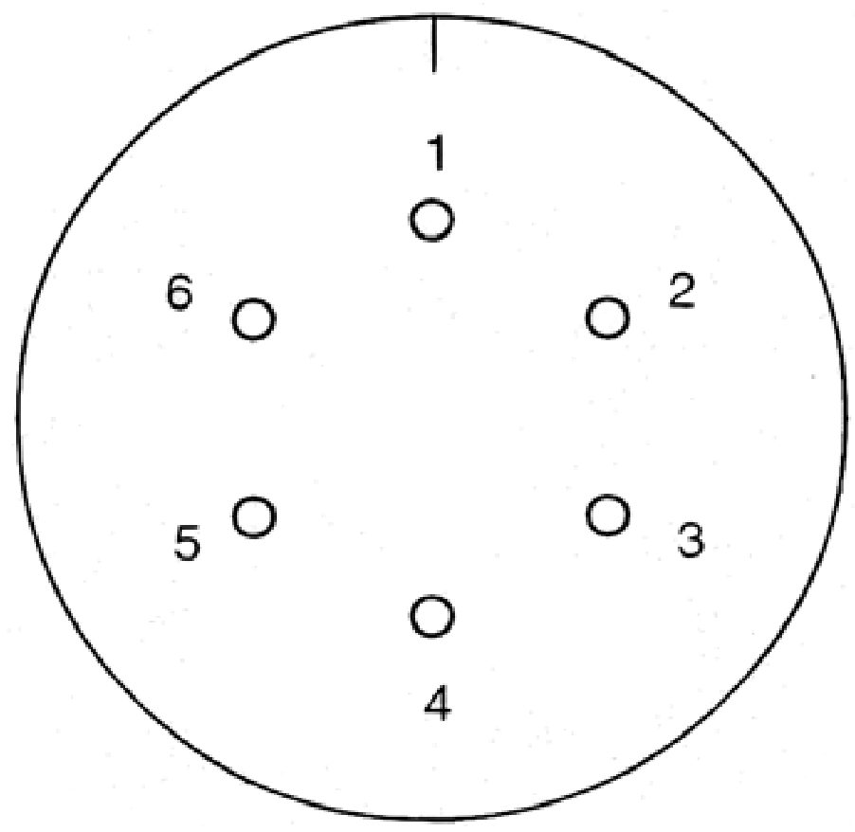
Anticorps, réparti de manière homogène dans la gélose
Antigène en concentration croissante du puits 1 à 5

Slide 8
Anticorps déposé dans le puits central
Antigène spécifique présent dans le puits 1

Slide 9
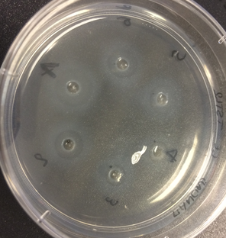
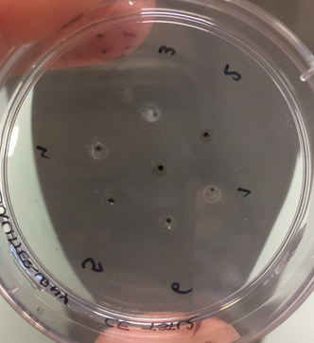
Avec une gamme
Ex : technique de Mancini
Quantitatif
Réalisé en milieu liquide
PRÉCIPITATION
Présence / absence d’arcs
Ex technique d’Ouchterlony
technique de Mancini
technique d’Ouchterlony
Réalisé en milieu solide (gélose)
Qualitatif
Réaction Ag Ac
L’Ac et l’Ag sont solubles.
Zone d’équivalence
Apparition des arcs
Réseau de complexes immuns
Précipités visibles à l’œil nu

Slide 10
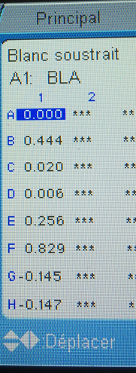
Avec une gamme
Quantitatif
Technique immuno-enzymatique (ELISA)
Présence / absence
Qualitatif
Réaction Ag Ac
Présence d’un conjugué : Ag ou Ac marqué avec une enzyme
Complexe(s) immun(s) fixé(s) (phase hétérogène)
Mesure de l’absorbance (disparition du substrat ou apparition du produit de la réaction enzymatique)

